Slide 1
TOÁN
TOÁN
LUYỆN TẬP CHUNG
Trang 118

Slide 2
KTUTS
KTUTS

Slide 3
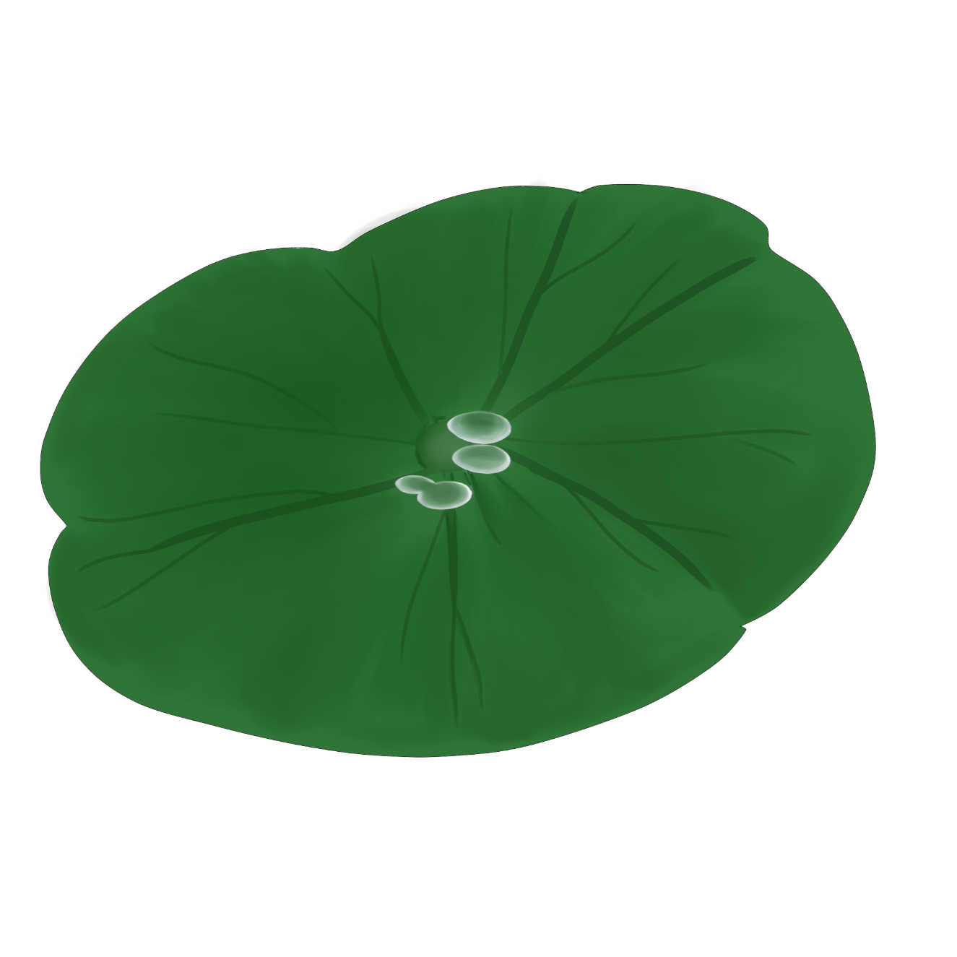
KTUTS
1. Rút gọn các phân số:
20
12
30
45
28
34
70
51
KTUTS

Slide 4
1. Rút gọn các phân số:
12
$\frac{12}{30}$ = $\frac{12 : 6}{30 : 6}=\frac{2}{5}$
30
20
$\frac{12}{30}$ = $\frac{20 : 5}{45 : 5}=\frac{4}{9}$
45

Slide 5
1. Rút gọn các phân số:
2870
$\frac{28}{70}=\frac{28 : 14}{70 : 14}=\frac{2}{5}$= =
34
$\frac{34}{51}$ = $\frac{34 : 17}{51: 17}=\frac{2}{3}$
51

Slide 6
Hãy nêu cách rút gọn phân số.

Slide 7
* Xét xem tử số và mẫu số cùng chia hết cho số tự nhiên nào lớn hơn 1.
* Chia tử số và mẫu số cho số đó.
Cứ làm như thế cho đến khi nhận được phân số tối giản.

Slide 8
KTUTS
KTUTS

Slide 9
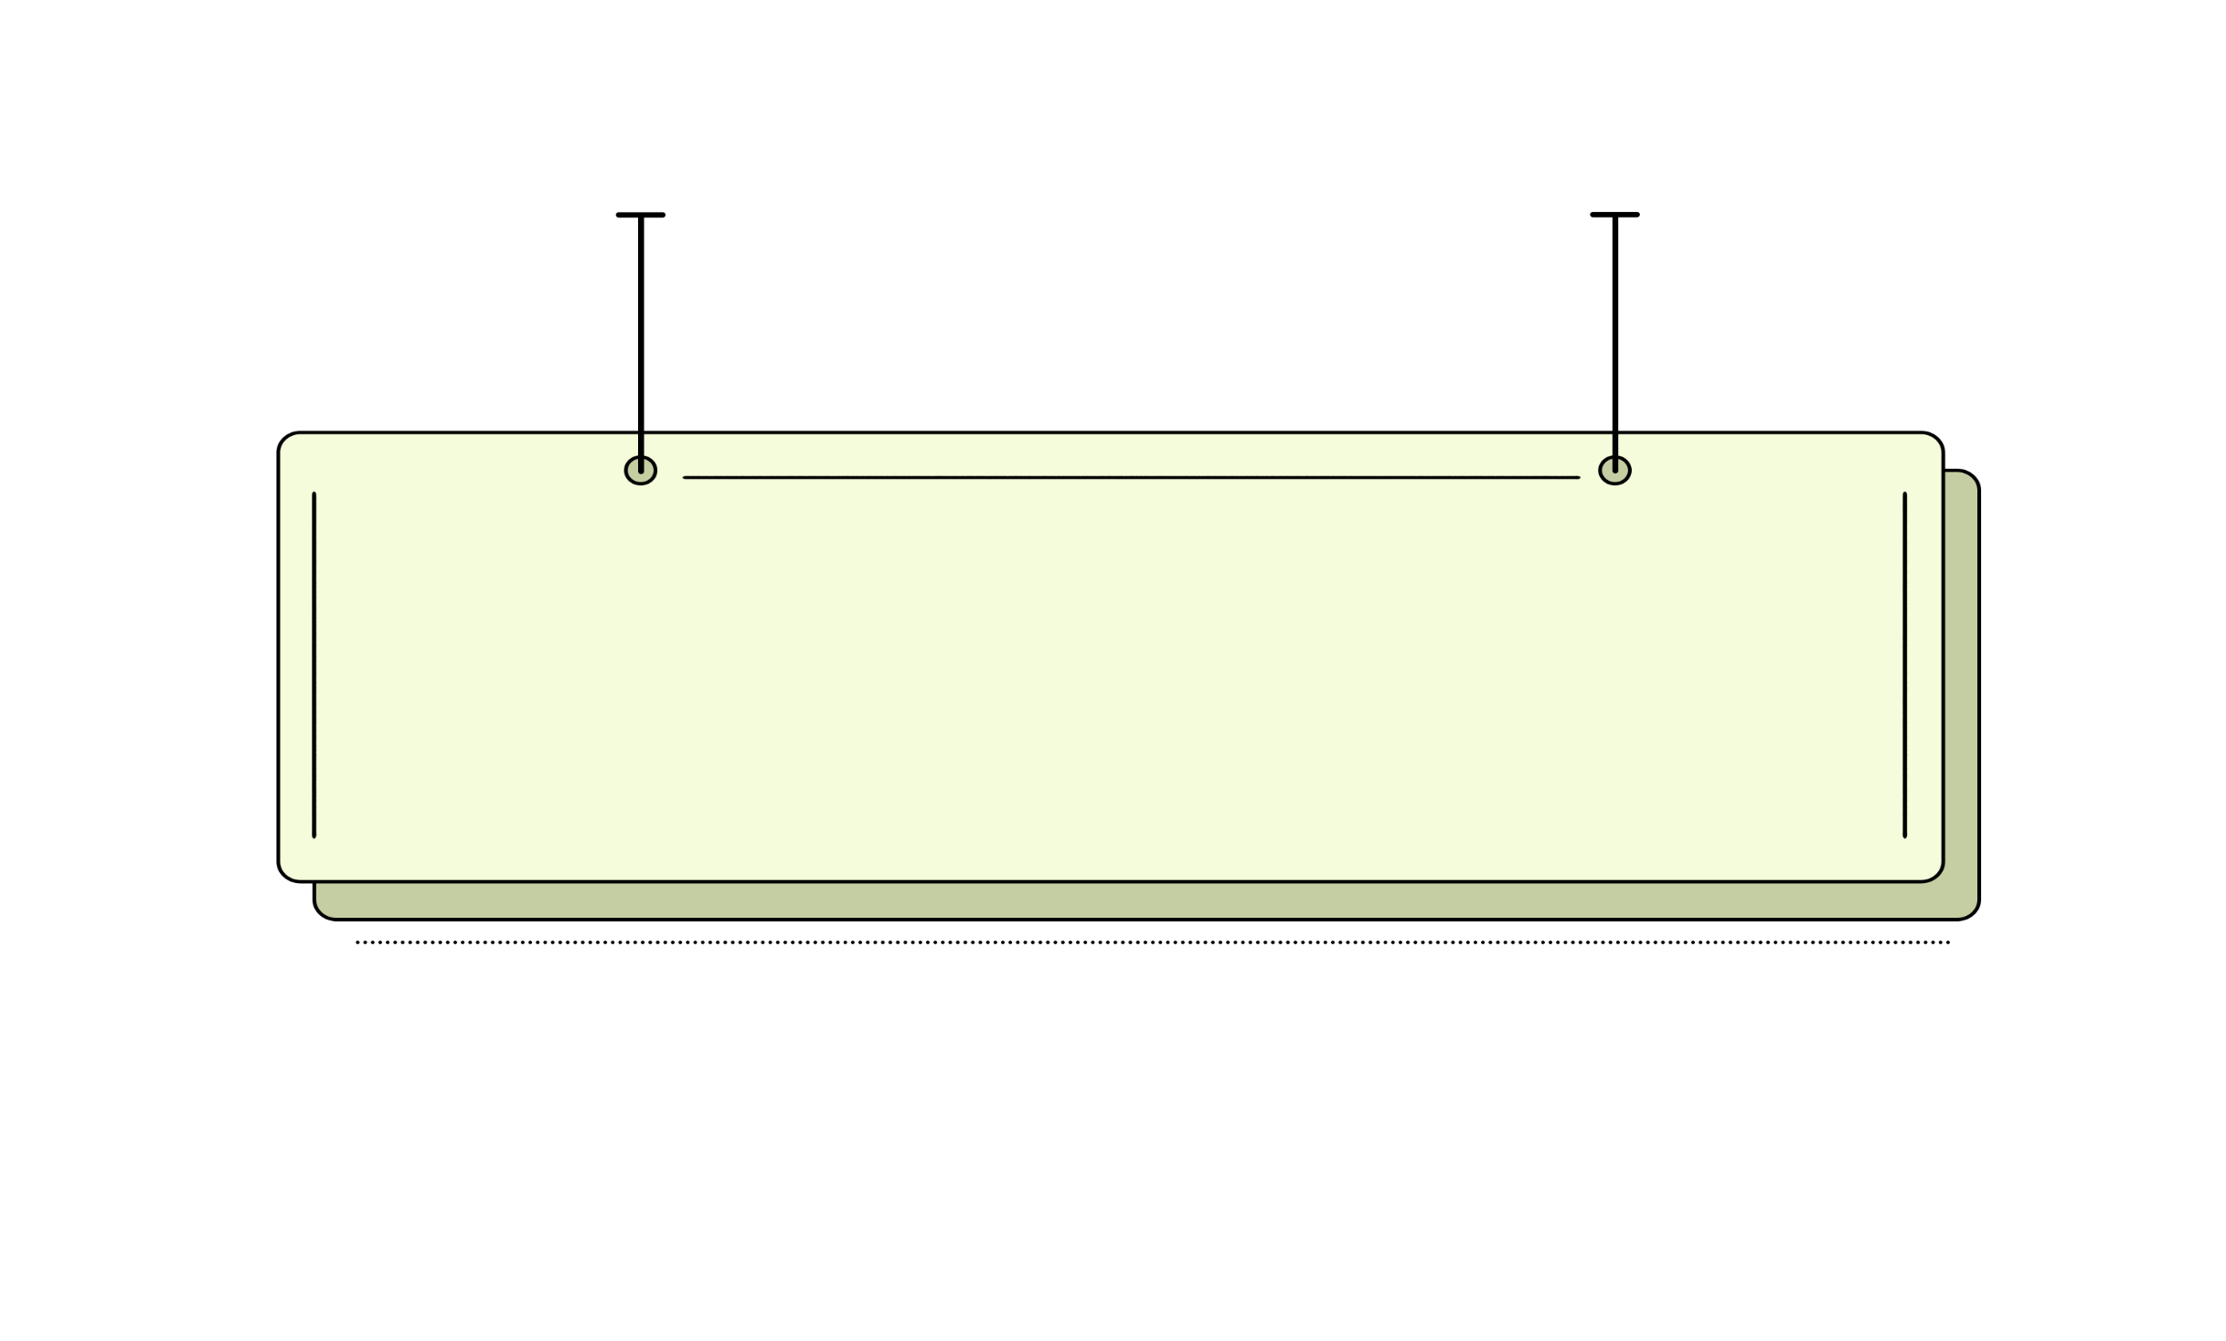
2. Trong các phân số dưới đây, phân số nào bằng $\frac{2}{9}$ ?
$$\frac{5}{18}$$
$$\frac{6}{27}$$
$$\frac{14}{63}$$
$$\frac{10}{36}$$
KTUTS

Slide 10
2. Trong các phân số dưới đây, phân số nào bằng $\frac{2}{9}$ ?
Ta có:
là phân số tối giản
Vậy các phân số
và
bằng

Slide 11
Muốn biết phân số nào bằng phân số $\frac{2}{9}$ chúng ta làm thế nào?
Ta thực hiện rút gọn phân số.

Slide 12
KTUTS
KTUTS

Slide 13
KTUTS
Bài 3: Quy đồng mẫu số các phân số:
$$\frac{4}{3} và\frac{5}{8}$$
$$\frac{4}{5} và\frac{5}{9}$$
$$\frac{4}{9} và\frac{7}{12}$$
$$\frac{1}{2};\frac{2}{3}và\frac{7}{12}$$
KTUTS

Slide 14
Bài 3: Quy đồng mẫu số các phân số:
a)
và
Ta có:
;
Vậy quy đồng hai phân số
và
được
và

Slide 15
Bài 3: Quy đồng mẫu số các phân số:
b)
và
Ta có:
;
Vậy quy đồng hai phân số
và
được
và

Slide 16
Bài 3: Quy đồng mẫu số các phân số:
c)
và
Ta có:
;
Vậy quy đồng hai phân số
và
được
và

Slide 17
Bài 3: Quy đồng mẫu số các phân số:
d)
;
và
Ta có:
;
Và giữ nguyên phân số
Vậy quy đồng các phân số
;
và
được
;
và

Slide 18
Khi quy đồng mẫu số hai phân số, trong đó mẫu số của một trong hai phân số là MSC ta làm như thế nào?
Khi quy đồng mẫu số hai phân số ta làm như thế nào?

Slide 19
Bài 4: Nhóm nào dưới đây có $\frac{2}{3} số$ ngôi sao đã tô màu?
a)
b)
c)
d)

Slide 20
Bài 4: Nhóm nào dưới đây có $\frac{2}{3} số$ ngôi sao đã tô màu?
a)
b)
c)
d)
Vậy nhóm ngôi sao ở phần b có $\frac{2}{3} số$ ngôi sao đã tô màu.

Slide 21
Trong các phân số trên, tử số cho biết điều gì, mẫu số cho biết gì?
Tử số cho biết số ngôi sao đã được tô màu.
Mẫu số cho biết tổng tất cả số ngôi sao.

Slide 22
KTUTS
Dặn dò
1. Làm BT vào vở Toán
2. Chuẩn bị bài tiếp theo.
KTUTS

Slide 23
Chúc em học tốt

